Slide 1
Доклад
Презентацию сделал:
Козынбаев А.Д.
903 группа

Slide 2

Что такое соединение таблиц?
Соединение – это операция, когда таблицы сравниваются между собой построчно и появляется возможность вывода столбцов из всех таблиц, участвующих в соединении.

Slide 3
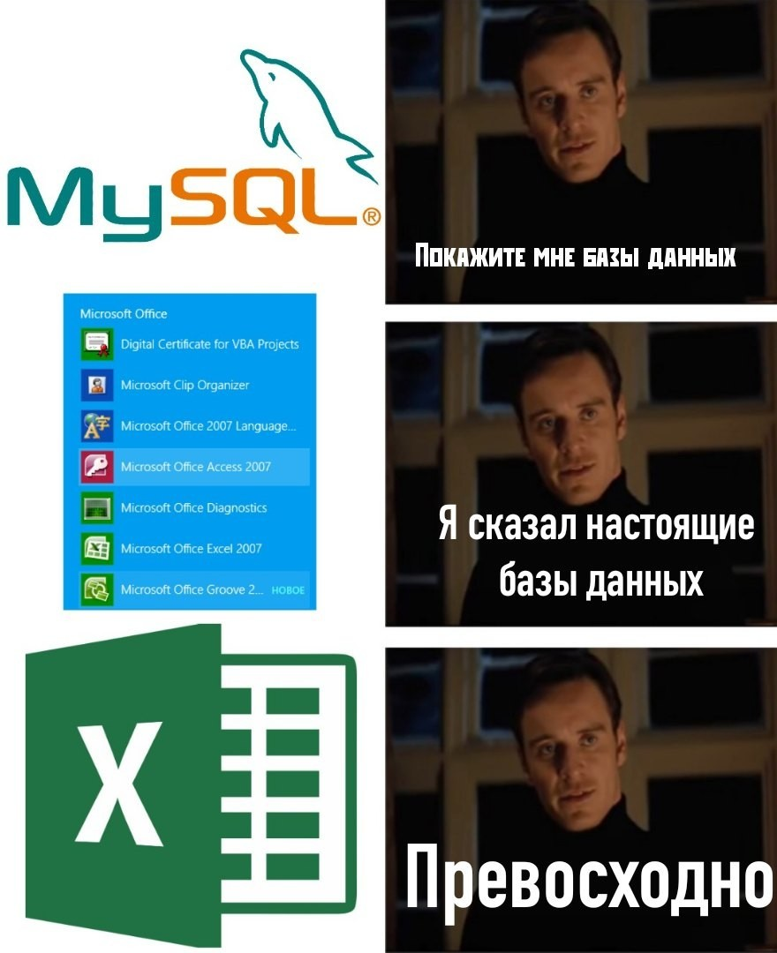
Таблицы для примеров:
Таблица «Сотрудники», содержит поля:
id – идентификатор сотрудника
Имя
Отдел – идентификатор отдела, в котором работает сотрудник
id | Имя | Отдел
1 | Юлия | 1
2 | Федор | 2
3 | Алексей | Null
4 | Светлана | 2
Таблица «Отделы», содержит поля:
id – идентификатор отдела
Наименование
id | Наименование
1 | Кухня
2 | Бар
3 | Администрация

Slide 4
INNER JOIN
Самый простой вид соединения INNER JOIN – внутреннее соединение. Этот вид джойна выведет только те строки, если условие соединения выполняется. В запросах необязательно прописывать INNER – если написать только JOIN, то СУБД по умолчанию выполнить именно внутреннее соединение.
Запрос в каких отделах работают сотрудники:
Получим следующий результат:
SELECT Сотрудники.id, Сотрудники.Имя, Отделы.Наименование AS Отдел FROM Сотрудники
JOIN Отделы ON Сотрудники.Отдел = Отделы.id
id | Имя | Отдел
1 | Юлия | Кухня
2 | Федор | Бар
4 | Светлана | Бар

Slide 5
LEFT JOIN и RIGHT JOIN
Левое и правое соединения еще называют внешними. Главное их отличие от внутреннего соединения в том, что строка из левой (для LEFT JOIN) или из правой таблицы (для RIGHT JOIN) попадет в результаты в любом случае.
SQL-запрос в каких отделах работают сотрудники, а также показать тех, кто не распределен ни в один отдел:
SELECT Сотрудники.id, Сотрудники.Имя, Отделы.Наименование AS Отдел FROM Сотрудники LEFT JOIN Отделы ON Сотрудники.Отдел = Отделы.id
id | Имя | Отдел
1 | Юлия | Кухня
2 | Федор | Бар
3 | Алексей | Null
4 | Светлана | Бар
Для RIGHT JOIN будет все тоже самое, только вернутся все строки из таблицы «Отделы»:
id | Имя | Отдел
1 | Юлия | Кухня
2 | Федор | Бар
4 | Светлана | Бар
null | null | Администрация

Slide 6


Реляционная алгебра – что это ?
Реляционная алгебра — замкнутая система операций над отношениями в реляционной модели данных. Операции реляционной алгебры также называют реляционными операциями.
Первоначальный набор из 8 операций был предложен Э. Коддом в 1970-е годы и включал как операции, которые до сих пор используются (проекция, соединение и т. д.), так и операции, которые не вошли в употребление (например, деление отношений).
Поскольку многие операции выразимы друг через друга, в составе реляционной алгебры можно выделить несколько вариантов базиса (набора операций, через который выразимы все остальные). Наиболее известный и строго определённый базис (алгебра А) предложен Кристофером Дейтом и Хью Дарвеном
Основное применение реляционной алгебры — предоставить теоретическую основу для реляционных баз данных, особенно языков запросов для таких баз данных, главным из которых является SQL.
Э. Коддом
Кристофером Дейтом

Slide 7
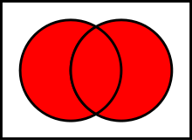
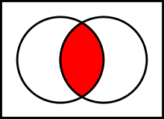
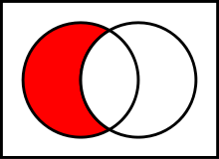
Операции реляционной алгебры
Все операции перечислить невозможно, поскольку любая операция, удовлетворяющая определению реляционной, является частью реляционной алгебры.
Объединение
Пересечение
Вычитание

